Slide 2
第8章 數位調節電壓強弱與全彩LED控制
使用微控器內部的計時器定時執行程式
使用try...except捕捉例外狀況
匿名函式（lambda）語法
數位調節電壓變化
認識RGB, CMYK和HSV色彩
使用旋轉編碼器調控WS2812彩色LED模組與燈條

Slide 3
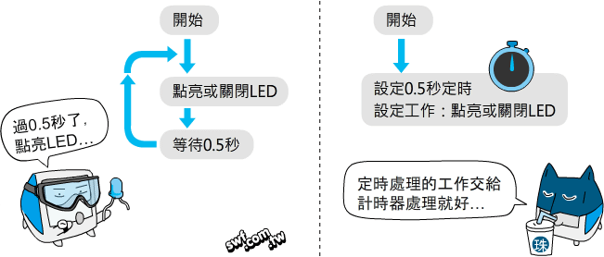

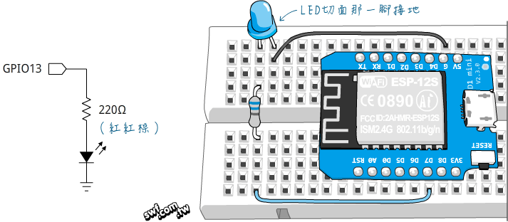

使用Timer（計時器）定時執行程式
參閱
8-2

Slide 4
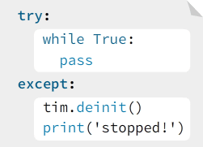

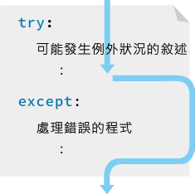

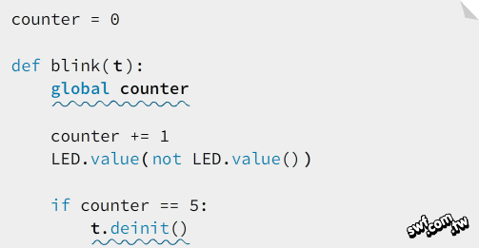

使用try...except捕捉例外狀況
參閱
8-4

Slide 5



用匿名函式（lambda）改寫閃爍LED程式
參閱
8-7

Slide 6

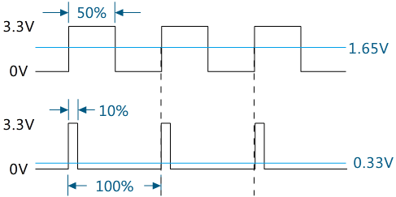



數位調節電壓變化
參閱
8-9

Slide 7
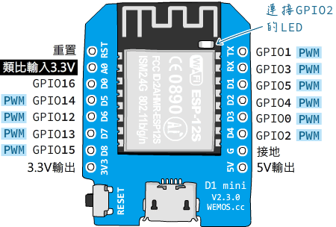
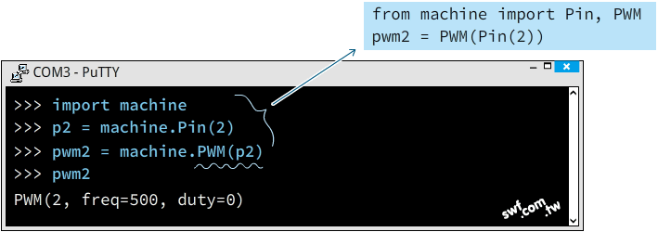


PWM輸出接腳和指令
參閱
8-11

Slide 8
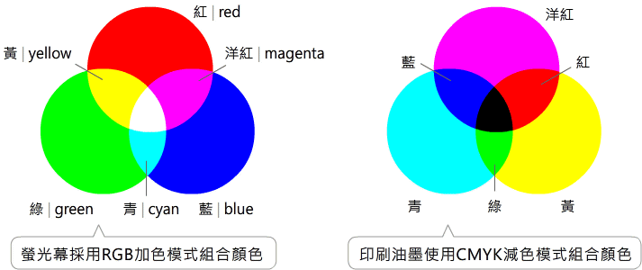


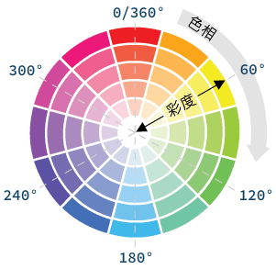

RGB和CMYK
參閱
8-15

Slide 9
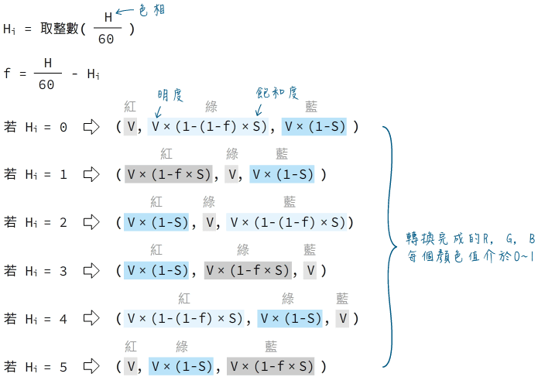
HSV轉RGB的自訂函式
參閱
8-19

Slide 10


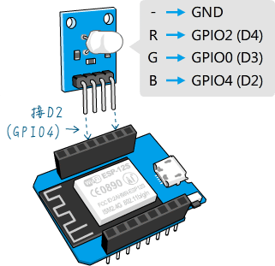
動手做8-3：控制RGB全彩LED
參閱
8-21

Slide 11
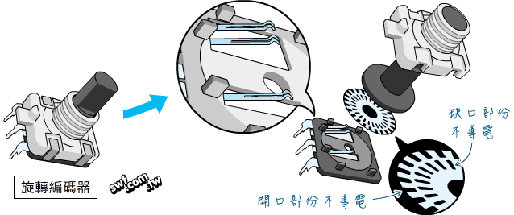
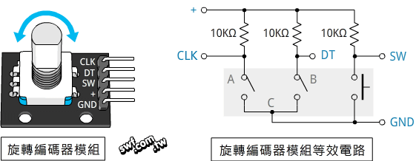
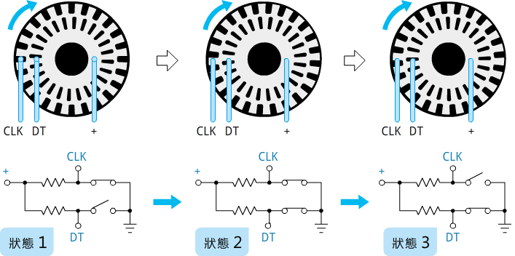

旋轉編碼器
參閱
8-23

Slide 12
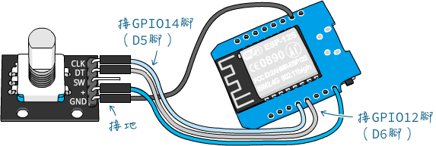

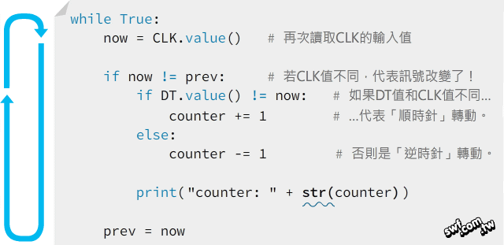
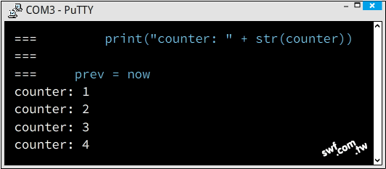
動手做8-4：連接旋轉編碼器與ESP8266控制板
參閱
8-25

Slide 13
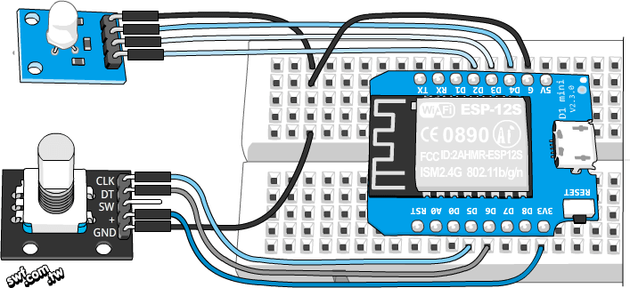
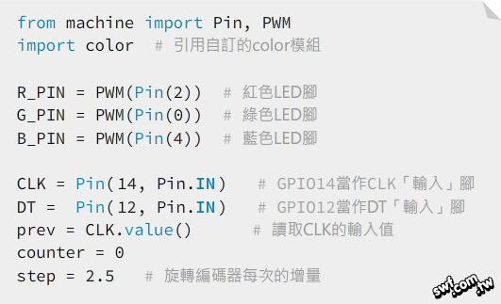
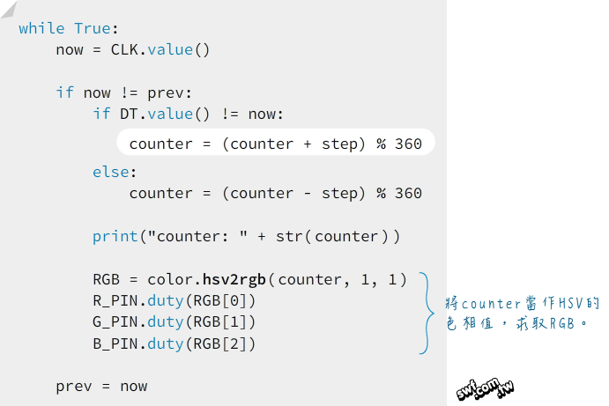
動手做8-5：使用旋轉編碼器調整LED色彩
參閱
8-28

Slide 14
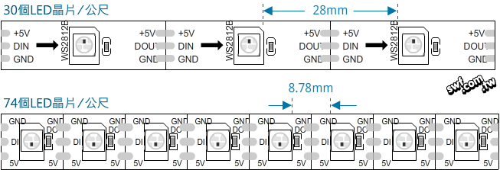


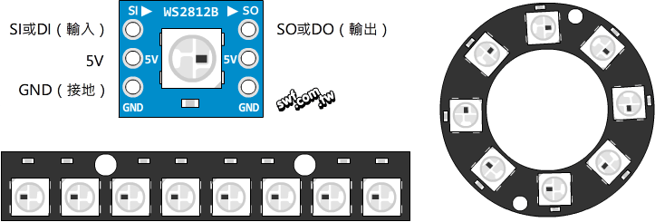
WS2812彩色LED模組與燈條
參閱
8-30

Slide 15




動手做8-6：調控WS2812的色彩
參閱
8-32

Slide 16
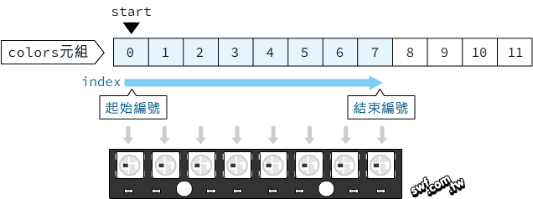


動手做8-7：跑馬燈效果
參閱
8-36

